Slide 1
IM产品发展历程
1.中国IM发展史
2.移动IM产品发展历程
3.垂直类IM产品分析
4.曾风靡一时的功能
5.为什么需要IM

Slide 2
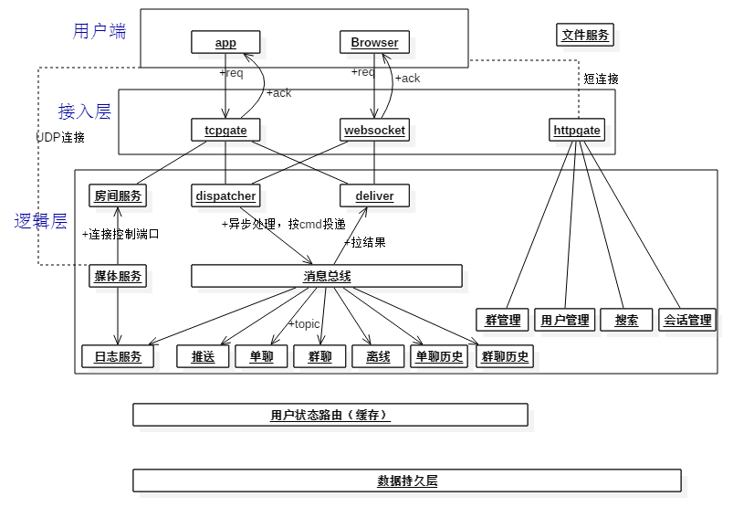
总体架构设计1-合久必分
1、高可扩展性
通过消息总线，各个业务逻辑单元从代码层面完全独立，可以独立部署。
即插即拔
2、高性能
（1）Kafka适配逻辑单元处理速度的差异
（2）各层节点、各业务逻辑单元实现水平扩展
（3）数据库和Redis缓存都采用hash水平分库
3、维护成本低
开发新需求时开发只需关注自己的处理单元。
很容易解决
万人大群，大家活跃时，会面临消息延迟的问题

Slide 3
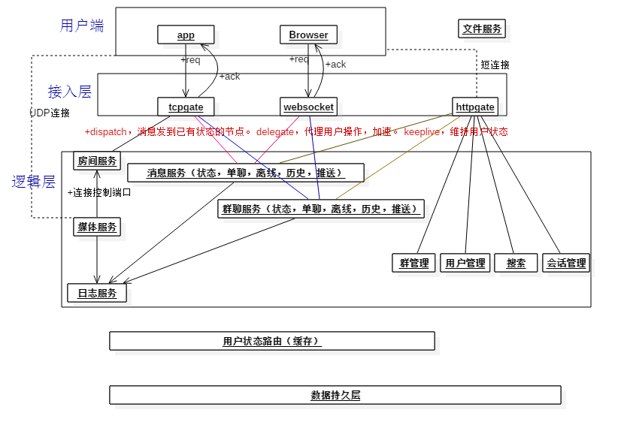
总体架构设计2-分久必合
改动：
1.接入层兼职了逻辑处理工作
2.逻辑层兼职了缓存处理工作
优化
1、缩短访问路径，响应更实时
2、方便调试，快速开发
3、减少IT成本
代价：
1.对整体业务架构与协作流程很熟悉
2.接入层要做动态负载均衡的策略
3.逻辑层要支持异步事务机制
4.要设计更高效的数据结构与算法
5.需要具备全栈开发能力
6.容错难

Slide 4
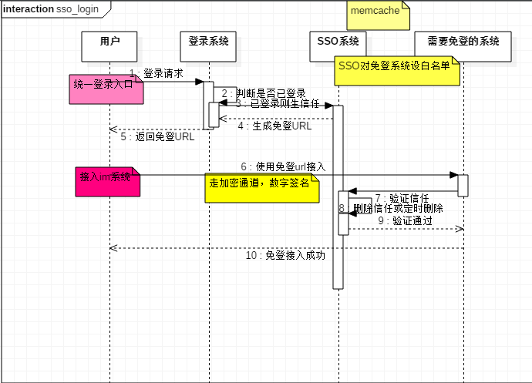
流程：登录与鉴权
登录方式：
1.账号密码登录
2.手机验证登录
3.二维码登录
登录问题：
1.SSO系统挂了或太慢
2.同账号多端登录
3.重复登录
4.登录不上
5.踢人

Slide 5
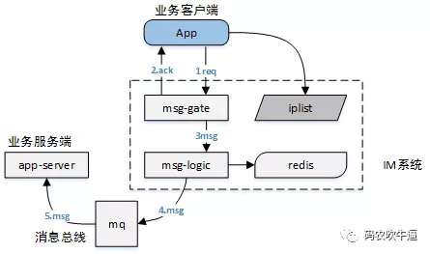
流程：C2S上报
1、客户端向gate发送数据
2、Gate回一个ack包，向客户端确认已经收到数据
3、Gate将数据包传递给logic
4、Logic根据数据投递目的地，选择对应的mq队列进行投递
5、业务服务器得到数据

Slide 6
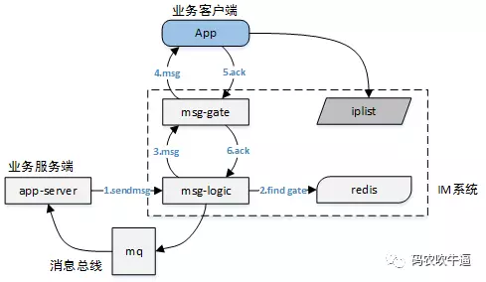
流程：推送(s2c)
1、业务调用push数据接口sendMsg
2、Logic向redis检索目标用户状态。如果目
标用户不在线，丢弃数据（未来可根据业务场景定制化逻辑）；如果用户在线，查询到用户连接的接入层gate
3、Logic向用户所在的gate发送数据
4、Gate向用户推送数据。（如果用户不在线，通知logic用户不在线）
5、客户端收到数据后向gate发送ack反馈
6、Gate将ack信息传递给logic层，用于其他可能的逻辑处理（如日志，确认送达等）

Slide 7
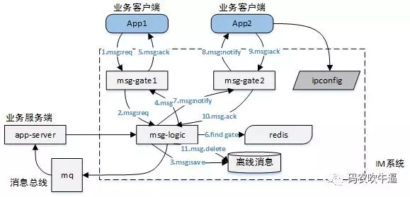
流程：单对单聊天(c2c)
1、App1向gate1发送信息（信息最终要发给App2） 2、Gate1将信息投递给logic
3、Logic收到信息后，将信息进行存储
4、存储成功后，logic向gate1发送ack
5、Gate1将ack信息发给App1
6、Logic检索redis，查找App2状态。如果App2未登录，流程结束
7、如果App2登录到了gate2，logic将消息发往gate2
8、Gate2将消息发给App2（如果发现App2不在线，丢弃消息即可，这种概率极低，后续离线消息可保证消息不丢）
9、App2向gate2发送ack
10、Gate2将ack信息发给logic
11、Logic将消息状态设置为已送达。
注：在第6步和第7步之间，启动计时器（DelayedQueue或哈希环，时间如5秒），
计时器时间到后，探测该条消息状态，如果消息未送达，考虑通过APNS、米推、个推进行推送

Slide 8
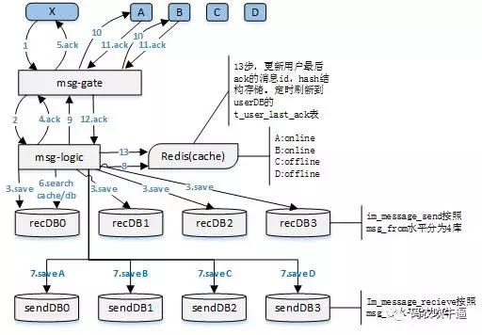
流程：群聊(c2g)
1、X向gate发送信息（信息最终要发给这个群，
A、B在线）
2、Gate将消息发给logic
3、存储消息到im_message_send表，
按照msg_from水平分库
4、回ack
5、回ack
6、Logic检索数据库（需要使用缓存），
获得群成员列表
7、存储每个用户的消息数据（用户视图），
按照msg_to水平分库(并发、批量写入)。
8、查询用户在线状态及位置
9、Logic向gate投递消息
10、Gate向用户投递消息
11、App返回收到消息的ack信息
12、Gate向logic传递ack信息
13、向缓存（Hash）中更新收到ack的时间。
然后在通过一个定时任务，每隔一定时间，
将数据更新到数据库（注意只需要写入时间段内
有变化的数据）。

Slide 9
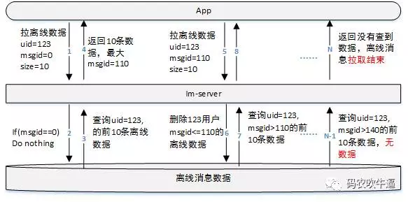
流程：拉取离线消息
1、App端登录成功后（或业务触发拉取离线消息），向IM系统发起拉离线消息请求。传递3个主要参数，uid表明用户；msgid表明当前收到的最大消息id（如果没收到过消息，或拿不到最大消息id则msgid=0）即可；size表示每次拉取条数（这个值也可以由服务器端控制）。
2、假设msgid==0，什么都不做。（参看第6步骤）
3、Im-server查询用户前10条离线消息
4、将离线消息推给用户。假设这10条离线消息最大msgid=110。
5、App得到数据，判断得到的数据不为空（表明可能没有拉完离线数据，不用<10条做判断拉完条件,因为服务端需要下下次拉离线的请求来确定这次数据已送达），继续发起拉取操作。Msgid=110(取得到的离线消息中最大的msgid)。
6、Im-server删除该用户msgid<110的离线消息（或者标记为已送达）。
7、查询msgid>110的钱10条离线数据。
8、返回给App
……
N-1、查询msgid>140的离线数据，0条（没有离线数据了）。
N 、将数据返回App，App判断拉取到0条数据，结束离线拉取过程。

Slide 10
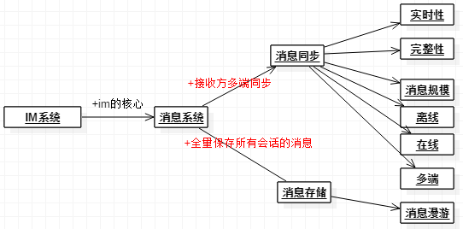
如何确保信息的可靠传输？
1.可靠的消息传输是指：数据要端对端的保持一致性。这意味着消息的传输是有序的，不可丢，不重复，容错。 2.消息协议设计序号ID由发送端生成保证递增，消息ID由服务端生成保证全局唯一。接收端通过序号ID排重、排序。 3.消息投递机制遵循“at least once”确保消息一定投递到服务端，服务端通过多副本机制确保消息的不丢失。 4.通过全局唯一的消息id，去定位云端的一条消息，完成消息的同步或状态更新。
全局唯一消息ID的如何设计？
方案1：1.消息id是一个64位的无符号整型，取前8位标识服务节点id，取后56位为递增id。 2.消息服务节点初始化时获取属于自己的节点的消息id范围，每接收一个有效消息就在前一个消息id+1作为新消息id。方案2： 1.做一个消息id生成器服务器，各服务节点按需到id服务器预取一批id使用。单点瓶颈。 方案3： 2.做一个消息id生成服务器，服务端节点每次需要都RPC请求一个消息id。性能太低，但是可以确保有序。

